Slide 1
PERANAN ICT PADA PASE RECOVERY PASCA BENCANA
Oleh
Kelompok IV:
Anshar Rante
I Made Nursana
Muhammad. Yassir
Newanglo
Samsidar

Slide 2
Pendahuluan
Penggunaan ICT tidak hanya penting bagi upaya memperkirakan gempa dan tsunami tetapi juga dalam rekonstruksi wilayah pasca bencana. Dalam kaitan ini perlu kerjasama antar negara mengingat perkembangan ICT dan kemampuan penggunaan teknologi yang berbeda-beda.
Fasilitas komunikasi yang memadai sangat penting untuk mempertahankan hubungan yang cepat dan reliabel dengan fasilitas yang tersedia dan tenaga bantuan di lapangan, juga dengan lembaga pemerintah, non pemerintah, swasta, dan lembaga internasional yang terlibat dalam upaya pemulihan.

Slide 3
Khusus Perangkat Lunak Manajemen Bencana
Berbagai jenis perangkat lunak yang digunakan untuk mengumpulkan, menyimpan dan menganalisis data yang terkait dengan bencana, tidak hanya dalam kondisi pasca-bencana, tetapi juga sebagai langkah jangka panjang untuk mengurangi risiko bencana.Salah satu pendekatan tersebut dikenal sebagai DesInventar.
Sistem informasi ini memperkirakan tentang kemungkinan hilangnya nyawa manusia, dampak terhadap perekonomian dan kerusakan untuk infrastruktur, dll. DesInventar juga merupakan alat yang memfasilitasi analisis informasi bencana yang terkait untuk aplikasi dalam perencanaan, mitigasi resiko dan tujuan pemulihan bencana. Hal ini dapat digunakan tidak hanya oleh instansi pemerintah, tetapi oleh LSM serta dalam pekerjaan manajemen bencana

Slide 4
ICT UNTUK PEMULIHAN PASCA BENCANA
Reconstruksi pasca bencana harus dimulai segera setelah pembersihan bencana awal telah dilakukan .Ini adalah suatu usaha yang sangat kompleks, membutuhkan sebuah keahlian dan pengetahuan menyeluruh sesuai dengan terus meningkatnya teknik dan peralatan.

Slide 5
GIS Pemulihan Bencana
Selain penggunaannya selama fase pencegahan, mitigasi, kesiapsiagaan dan respon manajemen bencana, GIS juga dapat memainkan peran dalam pemulihan bencana, baik dalam tahap segera dan jangka panjang.

Slide 6
Peran dalam pemulihan bencanadalam tahap segera
Setelah terjadinya bencana apapun, adalah penting untuk memulihkan layanan vital dan sistem.
menyediakan makanan sementara, air dan tempat berlindung untuk mereka yang telah kehilangan rumah di layanan disaster.Medical diperlukan bagi mereka yang terluka. GIS dapat memainkan beberapa peran dalam proses ini
mengidentifikasi kerusakan dan mulai menentukan prioritas untuk tindakan (triase). GIS juga dapat memastikan keseragaman dalam distribusi pasokan (obat-obatan, makanan, air, pakaian, dll) untuk pusat distribusi darurat

Slide 7
peran dalam pemulihan bencana dalam tahap jangka panjang.
Pemulihan jangka panjang adalah untuk mengembalikan semua layanan normal atau lebih baik dari mereka sebelum bencana.
Perbaikan rumah, sistem air, jalan, rumah sakit, jembatan, sekolah, dll dan kehidupan kembali normal.
juga memungkinkan untuk memprioritaskan investasi restorasi dengan bantuan GIS. GIS dapat meringankan beban akuntansi untuk kegiatan pemulihan.

Slide 8
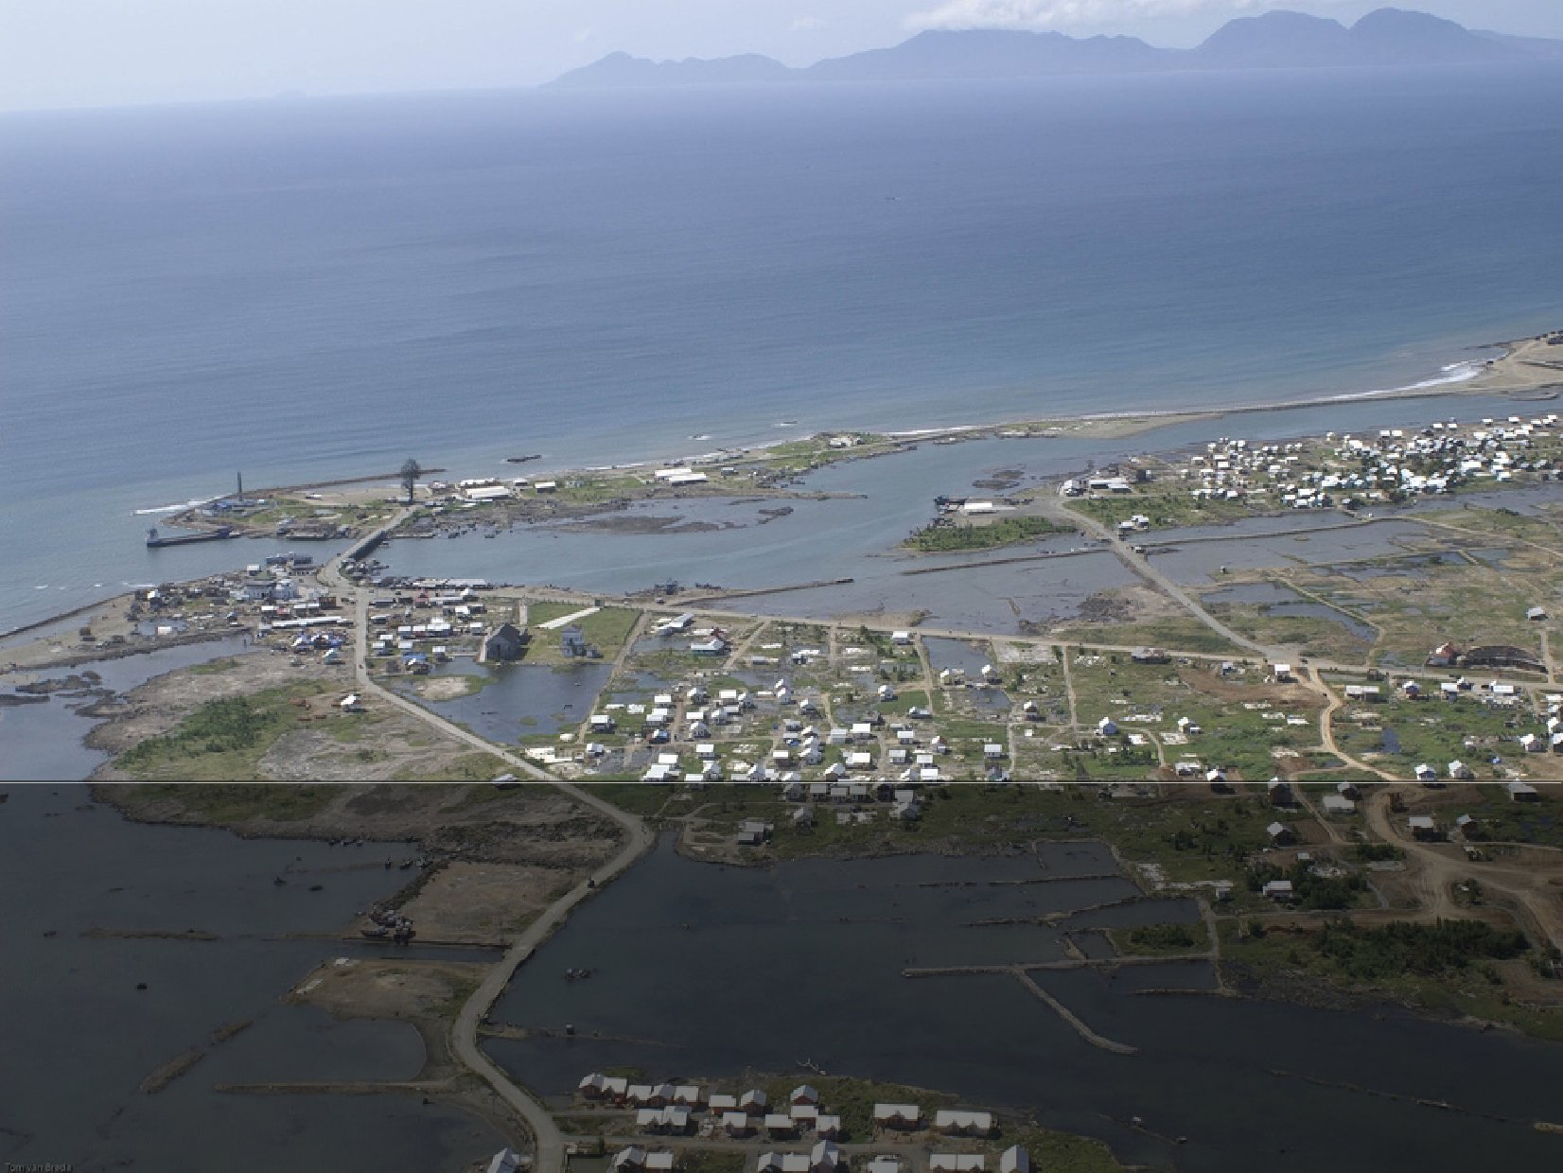
[ Tsunami 2004 ]
GNU/Linux (Linux)
Sistem operasi opensource dengan banyak software FOSS di dalamnya
(beragam distribusi: Ubuntu, Fedora, OpenSUSE dll.)
Handal di server, kini di dunia desktop untuk penggunaan sehari­hari
­ Indonesia, Sri Lanka, India, Thailand, Somalia dst.
­ Korban jiwa: Indonesia (150.000), Sri Lanka (35.000) dst.
­ 1,7 juta orang kehilangan tempat tinggal
­ Pasca tsunami: mayat, kelaparan, penyakit dll.
­ Sukarelawan & bantuan Internasional

Slide 9
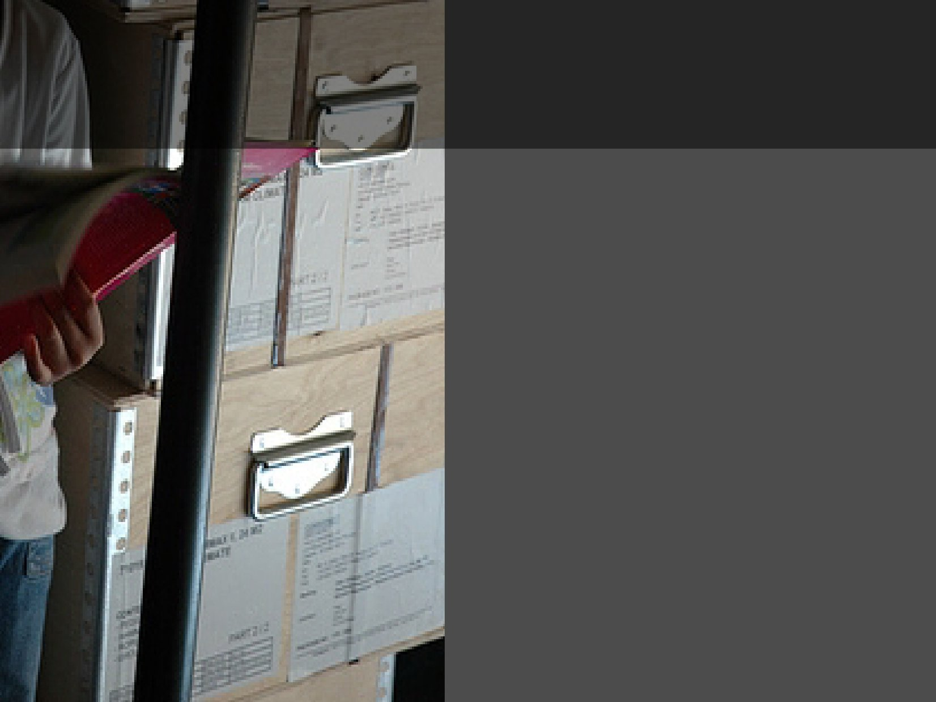
pemanfaatan
ICT
Prediksi
komputasi, model & simulasi, akurasi
meteorologi
Deteksi
sensor, satelit, remote sensing/GIS
Peringatan
telekomunikasi (radio, telepon, sms), radio,
tv, internet
CAP (Common Alerting Protocol)
Pasca Bencana...

Slide 10
pemanfaatan
ICT
Infrastruktur
telekomunikasi (radio, telepon, sms),
komunikasi data, komputasi
Olah & Manajemen Data
daftar korban, inventory, bantuan,
spreadsheet & database stuff
Situation Mapping
pemanfaatan GIS » visualisasi » strategic
planning » GIS Mashups (kolaborasi
publik)
Diseminasi Informasi
tidak terbatas lokasi (online/dunia) : radio,
tv, internet (blog, CMS, wiki, portal)
Recovery
radio (edukasi,rehabilitasi trauma dll.)

Slide 11
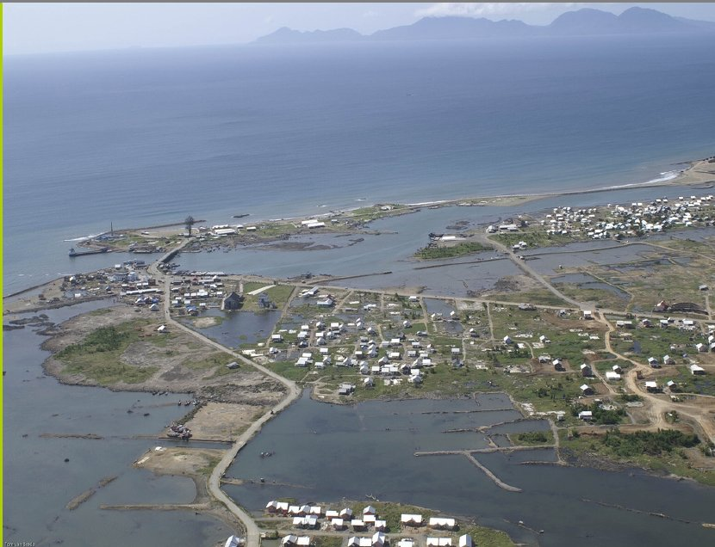
Disaster
Management
Software
Microsoft Groove (kolaborasi: misi­misi kemanuasian iraq, tsunami 2004)
Voxiva's Pyramid Platform (ASP,komunikasi bottom up)
Helios (free license for humanitarian, Microsoft platform)
Sahana (FOSS, web based: tsunami 2004, longsor phillipina, gempa yogya)

Slide 12

Free Open Source
Software untuk
Disaster Management
System?

Slide 13

FOSS vs Proprietary Disaster Management System
●
Proprietary Software menggunakan workflow masing­masing
dan tertutup.
●
Proprietary Software menggunakan data, format & standar
masing­masing dan tertutup.
●
Komersial (mahal dan tidak siap pakai ­> dalam artian perlu
hirarki dan delay biaya untuk pengadaannya)

Slide 14
FOSS vs Proprietary Disaster Management System
●
Free Open Source Software = Freedom & Free & Share Spirit
Standar dan kodenya terbuka
Multiplatform
●
●
●
Dibangun bersama­sama: by need, by real case & experience
Dukungan komunitas: Teknikal + Humanitarian FOSS
Dokumentasi belum lengkap ( ­ )
●
●

Slide 15
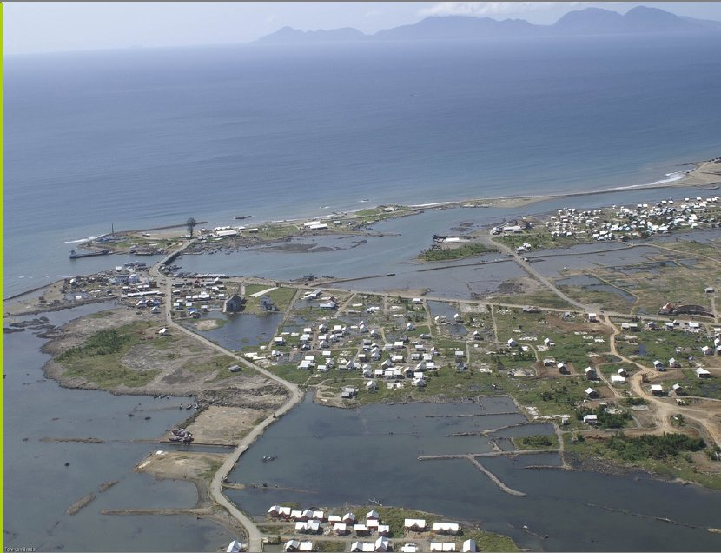
multiplatform spesifikasi teknis terbuka
penampilan & sharing data
legal
interoperabilitas
handal dan teruji
bencana
Kenapa FOSS?
internet
support dari komunitas
mudah didapatkan (time critical)
terjangkau
transparansi data

Slide 16

Apa Itu Sahana ?

Slide 17

sahana...
means hope
1st Phase
tsunami 2004, sri lanka's
center of humanitarians agencies
2nd Phase
rewrited (Lanka Software Foundation),
sponsored (Swedish Int. Dev. Agency),
full FOSS dengan lisensi LGPL
Deployment
gempa pakistan (2005), tanah longsor
filipina (2006), gempa yogya (2006)
Tujuan Utama
­ menolong & mengurangi penderitaan
korban dengan pemanfaatan IT yg. efisien
­ menyediakan kolaborasi /u semua pihak
­ memberdayakan/memandirikan korban
­ menangani & melindungi data korban

Slide 18

fitur utama
Missing Person Registry
siapa hilang? siapa mencari?
Organization Registry
siapa melakukan apa dimana
Shelter Registry
data lokasi, kapasitas dan fasilitas
Request/Aid Management System
siapa butuh apa dimana
Volunteer Coordination System
data sukarelawan, skill, ketersediaan
Situation Awareness
gambaran situasi terkini

Slide 19
kelebihan
FOSS
baca lagi: “kenapa FOSS?”
Mobile
deploy localhost, sinkronisasi, versi USB
atau LiveCD, PDA compatible
Low Hardware Req.
LAMP atau kombinasi stack server lain
Modifikasi
3rd party plugins, lokalisasi bahasa
Scalable
paralel cluster server
Keamanan
kontrol hak akses
Teruji
sejarah deployment, penghargaan

Slide 20

Instalasi Sahana

Slide 21
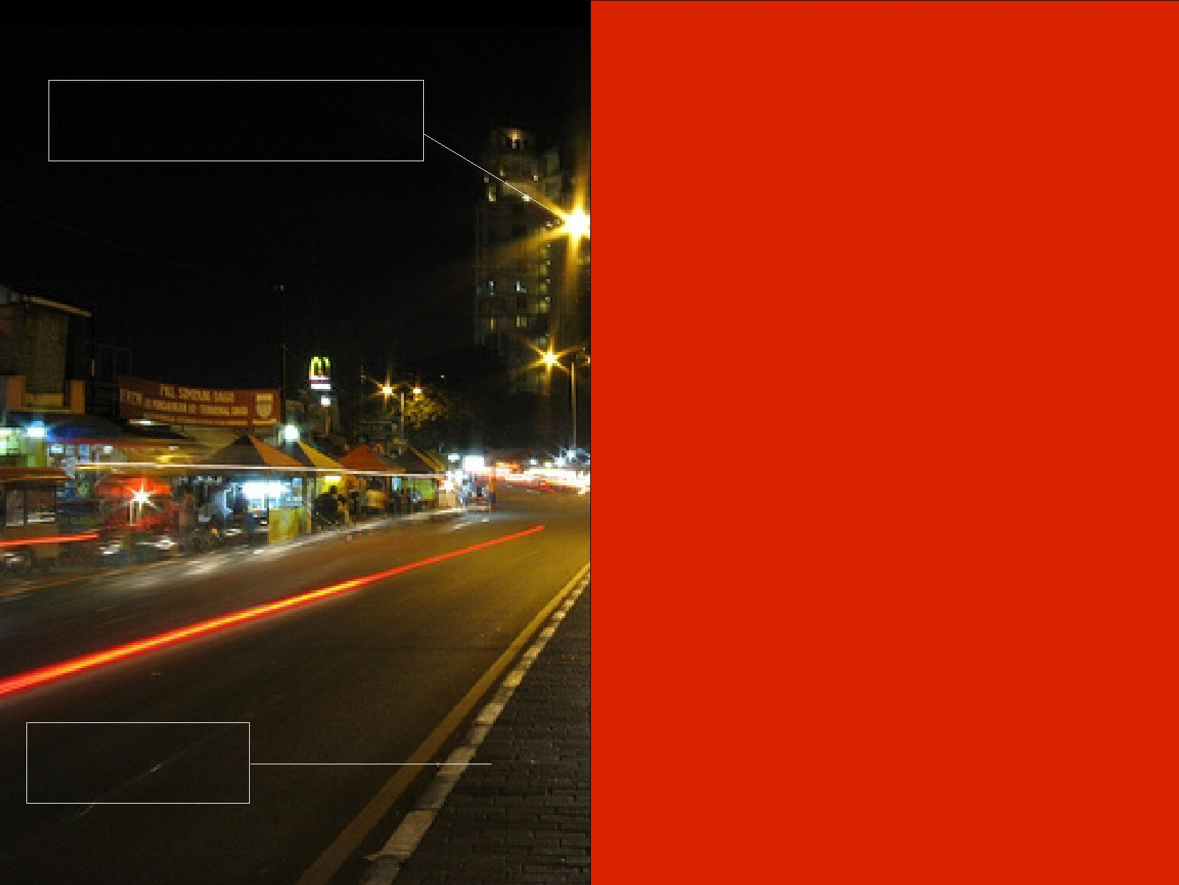
Rekomendasi : LAMP
Sistem Operasi
( GNU/Linux, FreeBSD,
Microsoft Windows dll.)
PHP 5.0 + php5­gd libs
MySQL 4.1
Apache Web Server 1.3
Sahana 0.6.2 Stable
http://download.sahana.lk
.deb .zip .rpm .tar.gz
kebutuhan sistem
download

Slide 22

Out of The Box: LiveCD, LiveUSB
Di Windows:
XAMP, WAMP, Sahana Portable App.
Di Linux Debian/Ubuntu dll.
$> apt­get install apache2 mysql­server
php5 libapache2­mod­php5 php5­gd
Di RedHat/Fedora dll.
$> yum install httpd mysql­server php­
mysql
instalasi
sistem

Slide 23
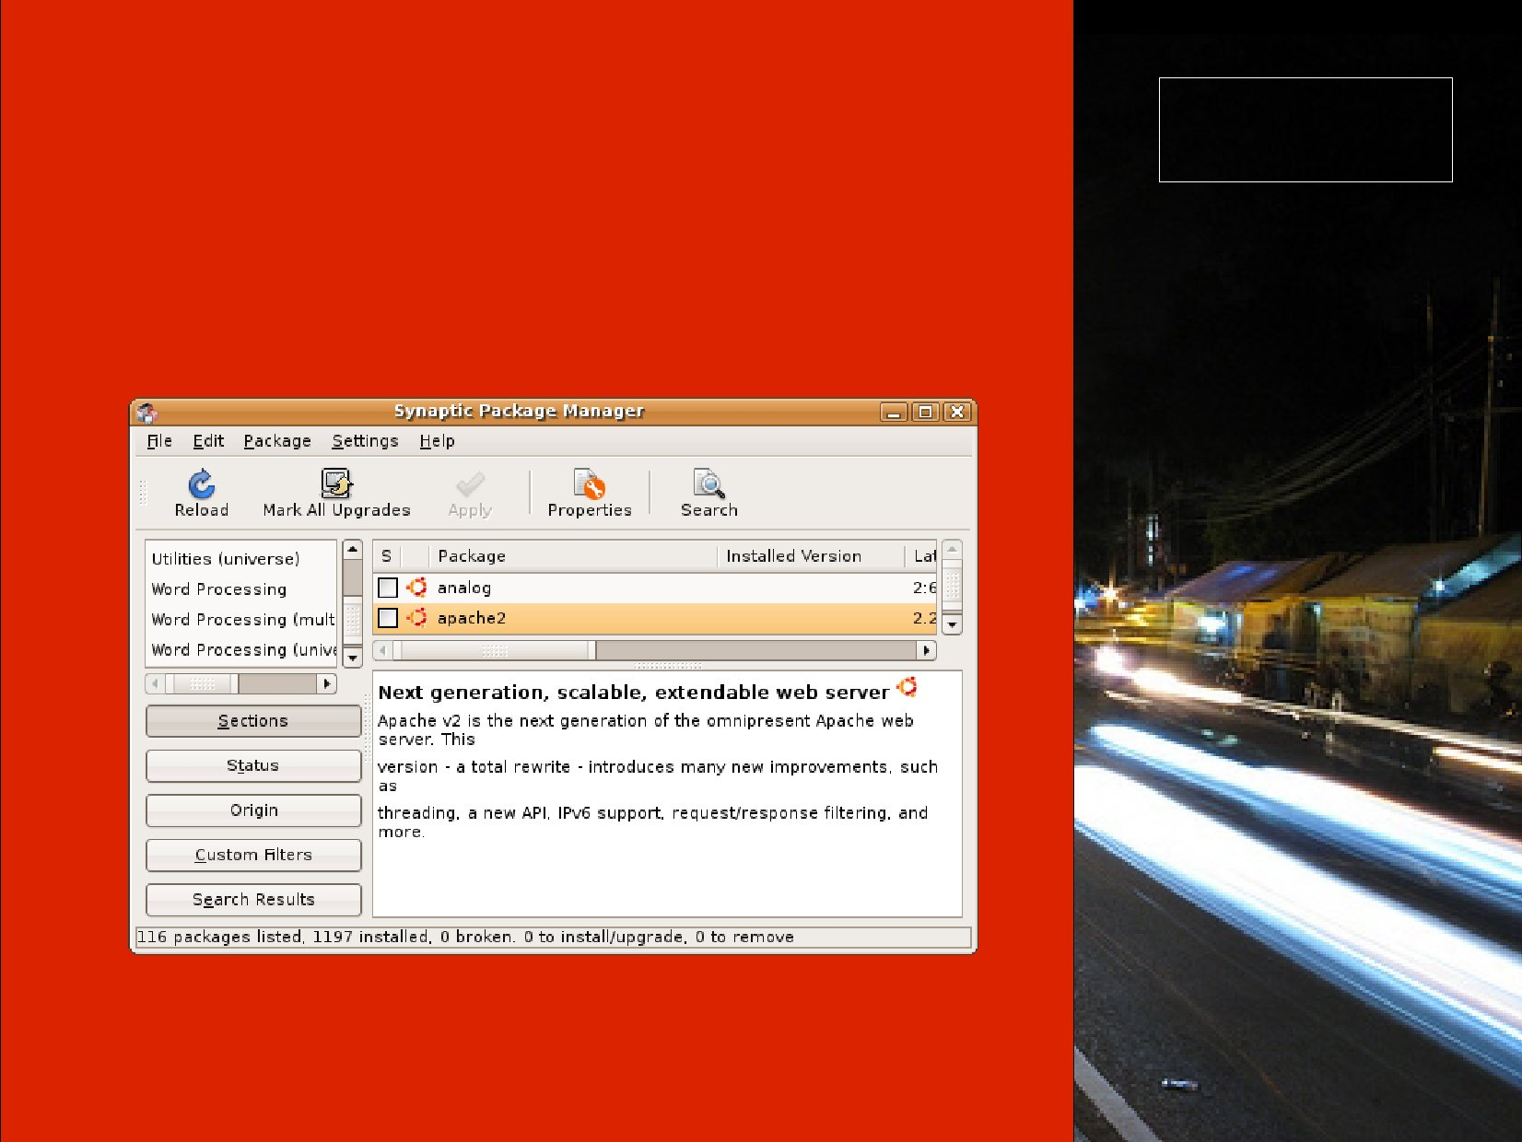
Jika menginstall melalui GUI kita bisa
menggunakan Synaptic.
Dari menu System pilih Administration
lalu pilih Synaptic Package Manager.
Pilih paket­paket yang diperlukan.
instalasi
sistem

Slide 24
Ekstrak (home/bebas):
$> tar zxvf sahana­0.6.2­stable.tar.gz
­C /home/username
Buat symbolic link untuk
mengarahkan sahana www ke
direktori web kita:
$> ln
­s /home/username/sahana/www/ /v
ar/www/sahana
Tes browsing http://localhost/sahana
instalasi
aplikasi

Slide 25

Pastikan library PHP terinstall komplit,
Sahana melakukan checklist di step
pertama ini.
Untuk menggunakan panduan
instalasi web setup (tidak manual)
ubahlah permission:
$> sudo chmod
777 /var//www/sahana/tmp/
$> sudo chmod
777 /home/username/sahana/conf/
instalasi
web
setup
step­1

Slide 26
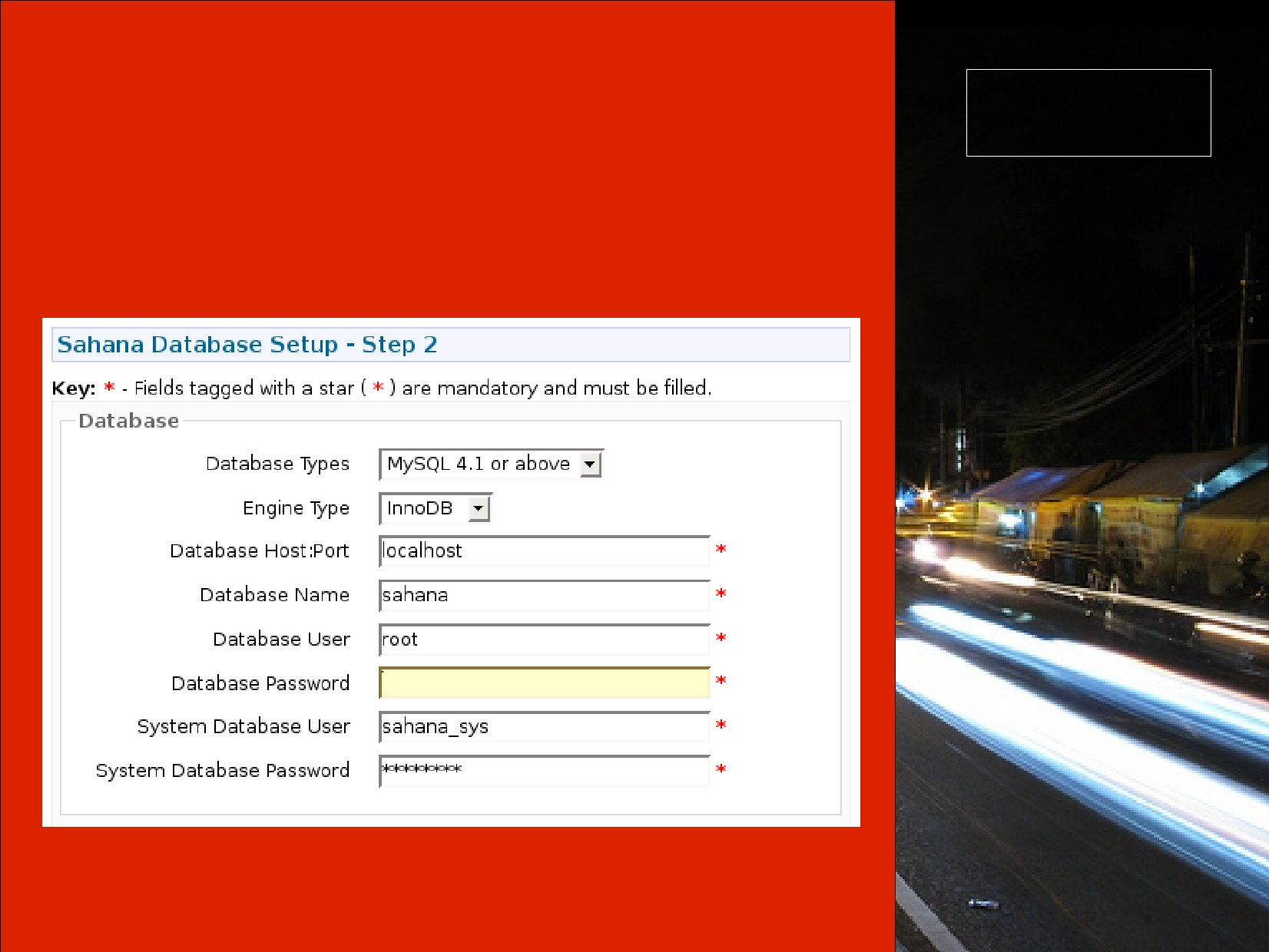
instalasi
web
setup
step­2
Masukan informasi dan konfigurasi
database.

Slide 27

Masukan informasi dan password
untuk administrator dan user.
Pada langkah berkutnya file
konfigurasi akan dibuat, jangan lupa
pastikan akses tulis (permission) file
tersebut dibatasi.
$> chmod
644 /home/username/sahana/conf/s
ysconf.inc
instalasi
web
setup
step­3

Slide 28
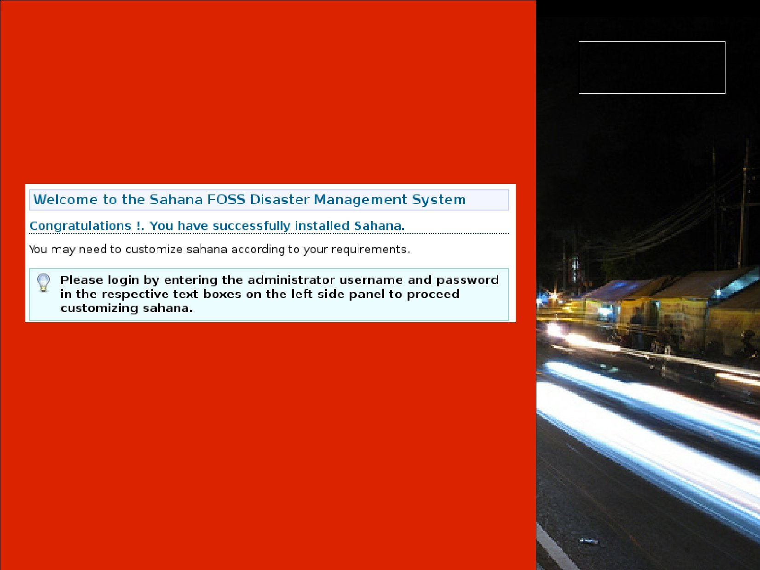
Sahana kita sudah bisa diakses,
loginlah dengan account yang sudah
kita buat tadi.
instalasi
web
setup
ready

Slide 29

Masukan informasi dan password
untuk administrator dan user.
Pada langkah berkutnya file
konfigurasi akan dibuat, jangan lupa
pastikan akses tulis (permission) file
tersebut dibatasi.
$> chmod
644 /home/username/sahana/conf/s
ysconf.inc
instalasi
web
setup
step­3

Slide 30
Interface Sahana

Slide 31
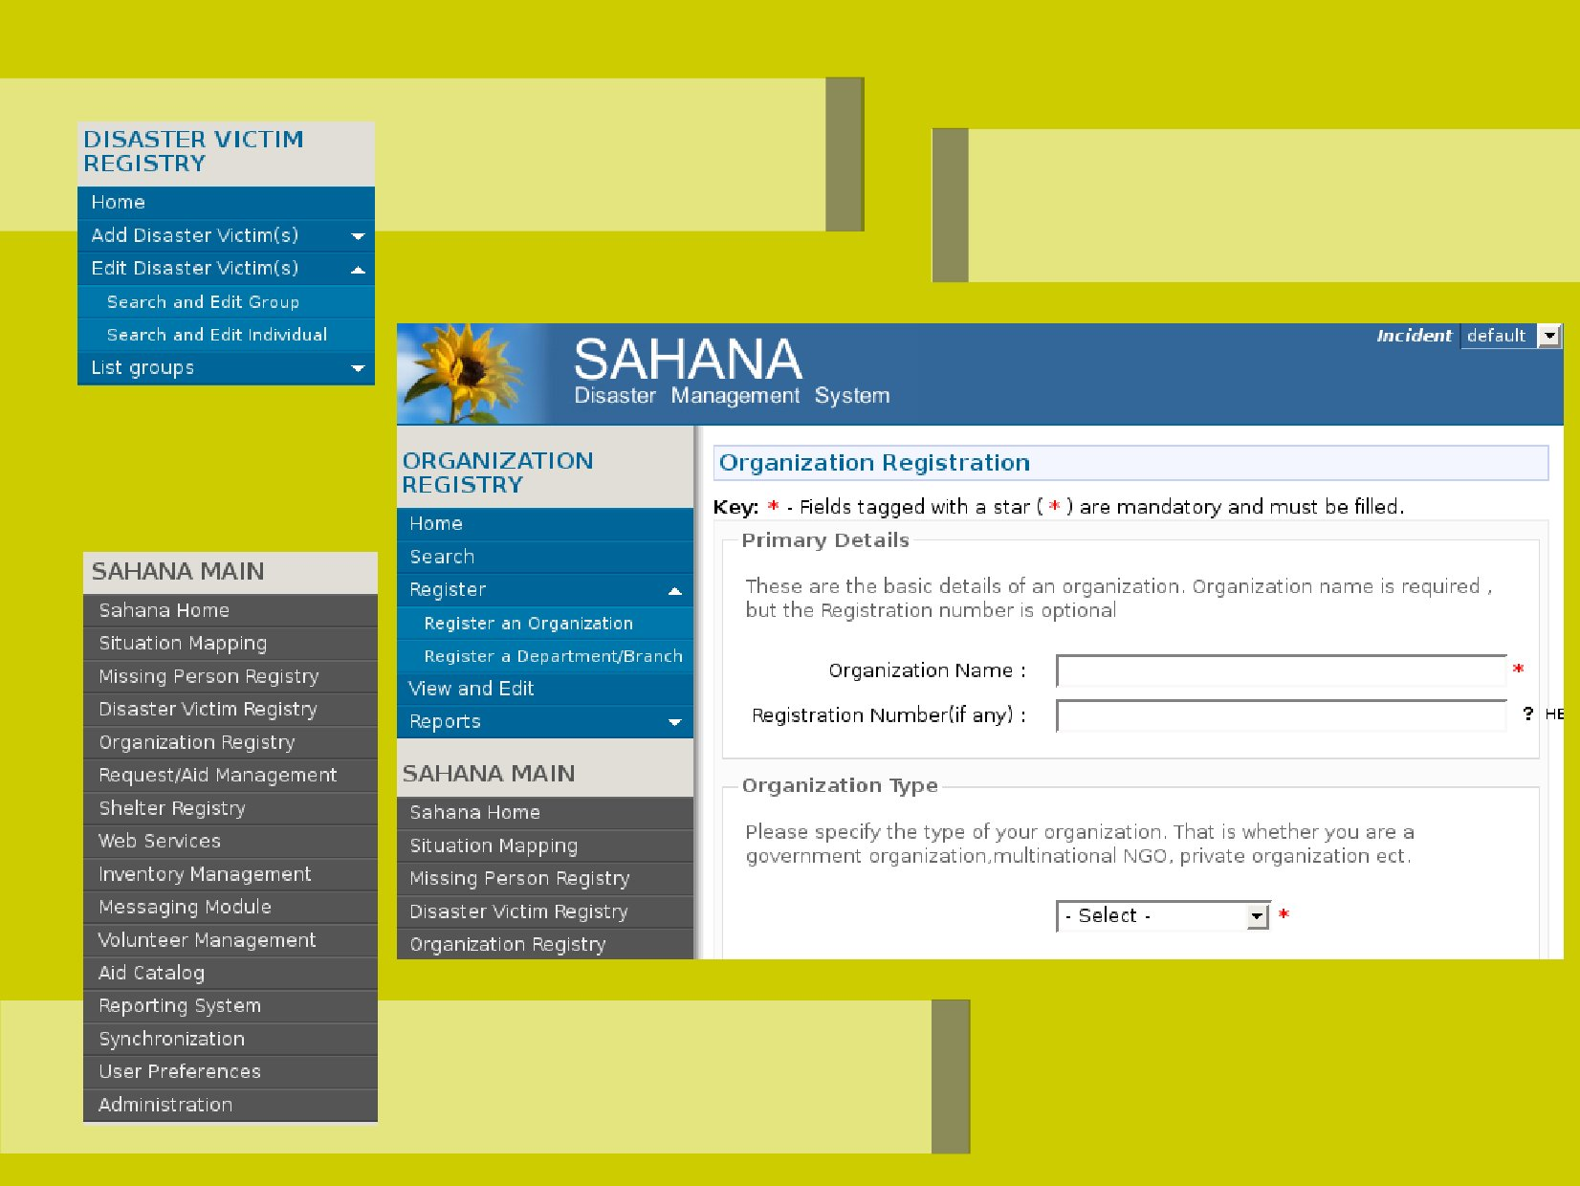
menu navigasi
per­modul
menu navigasi utama:
sahana main
header & area utama

Slide 32

Skenario Kasus :
Mentawai

Slide 33

Photo courtesy of 8602834@N05 http://flickr.com/photos/8602834@N05
Mentawai
kepulauan – agak sulit dijangkau – rawan bencana
(gempa tektonik lempengan sumatera + tsunami)
luas 600km² - kabupaten kepulauan
4 kecamatan 20 desa - 65.000 jiwa

Slide 34

Konfigurasi Sahana

Slide 35
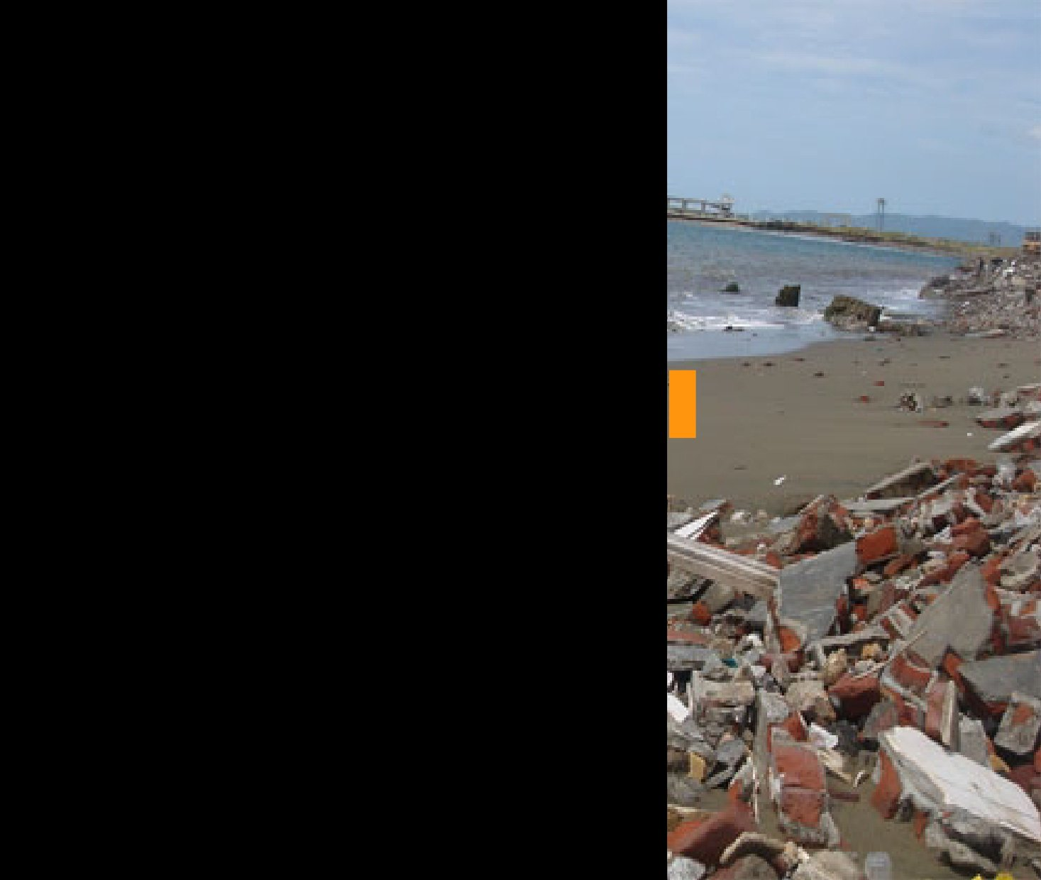
Akseslah menu Sahana Main:
Administration > Location Hierarchy
Location Terminology
Level hirarki untuk lokasi (negara,
propinsi, kabupaten/kotamadya,
kecamatan, desa)
Add/Modify Location
Menambah atau merubah nama­nama
lokasi untuk setiap level
konfigurasi
lokasi

Slide 36
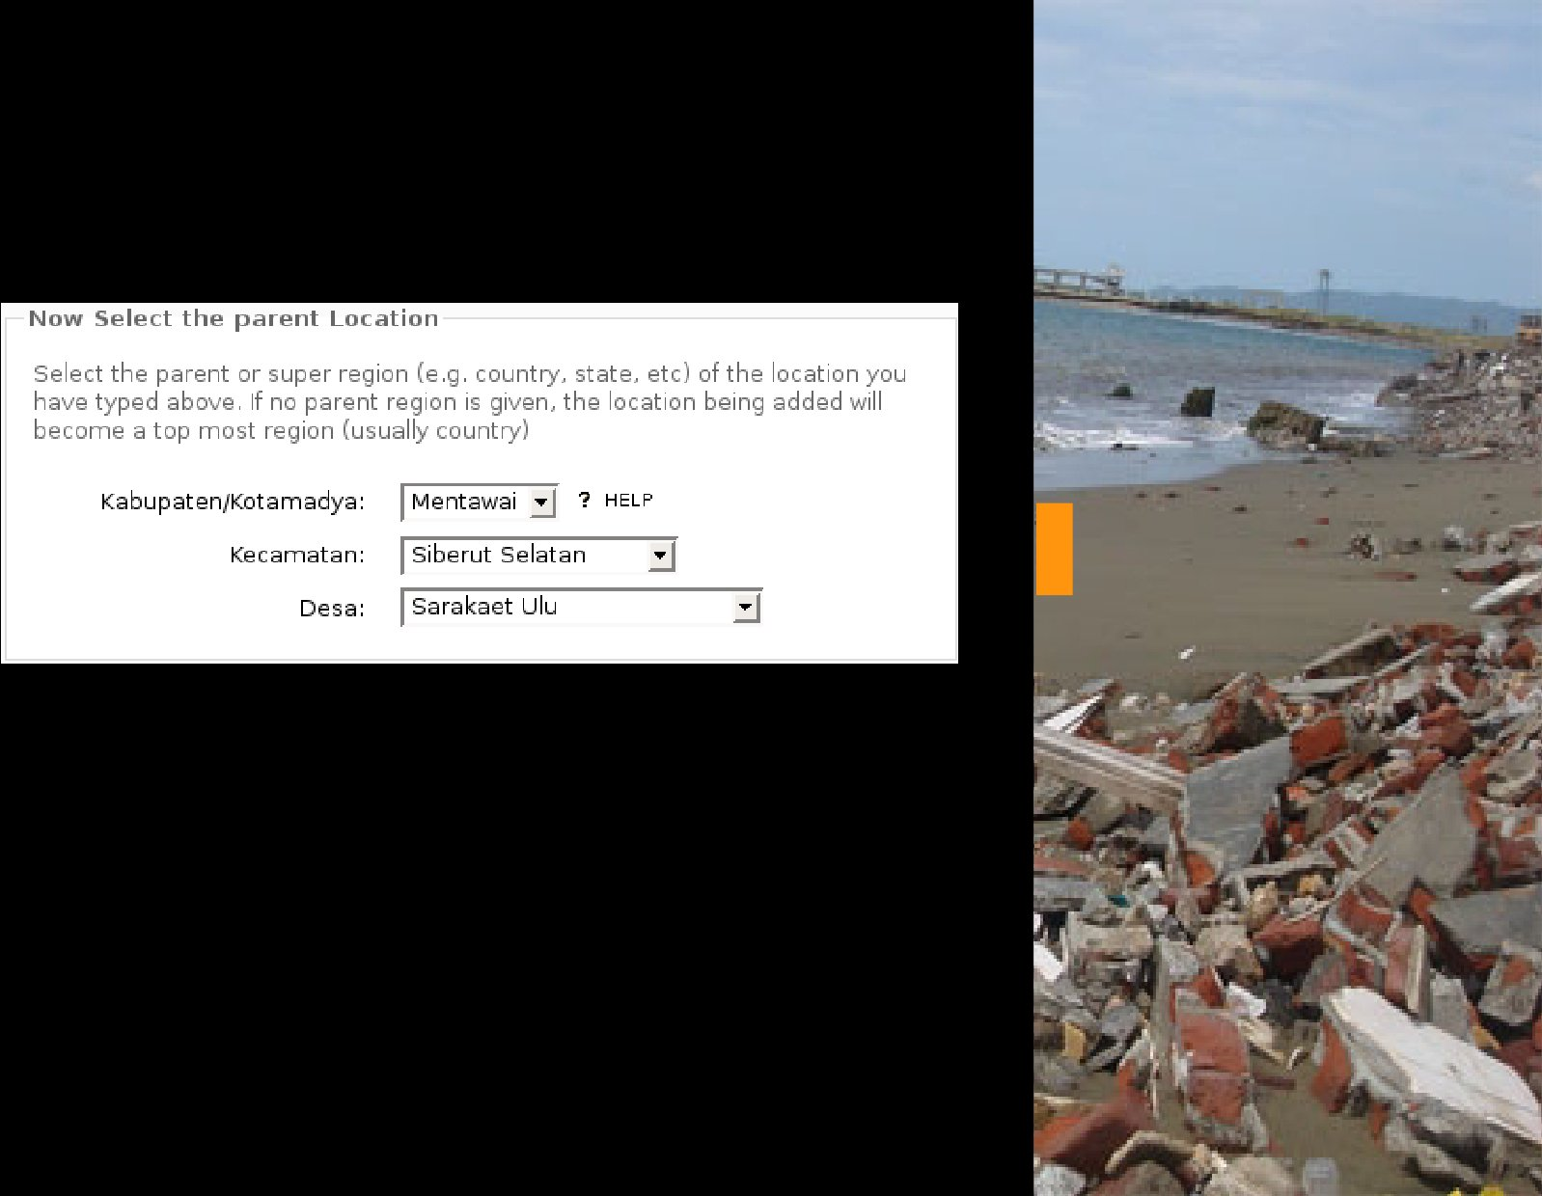
Location Range
Menentukan batasan dan detail
level/hirarki lokasi.
konfigurasi
lokasi
Range Kabupaten – Desa, tidak
meminta inputan level negara lagi
Default Location
Lebih spesifik lagi.

Slide 37
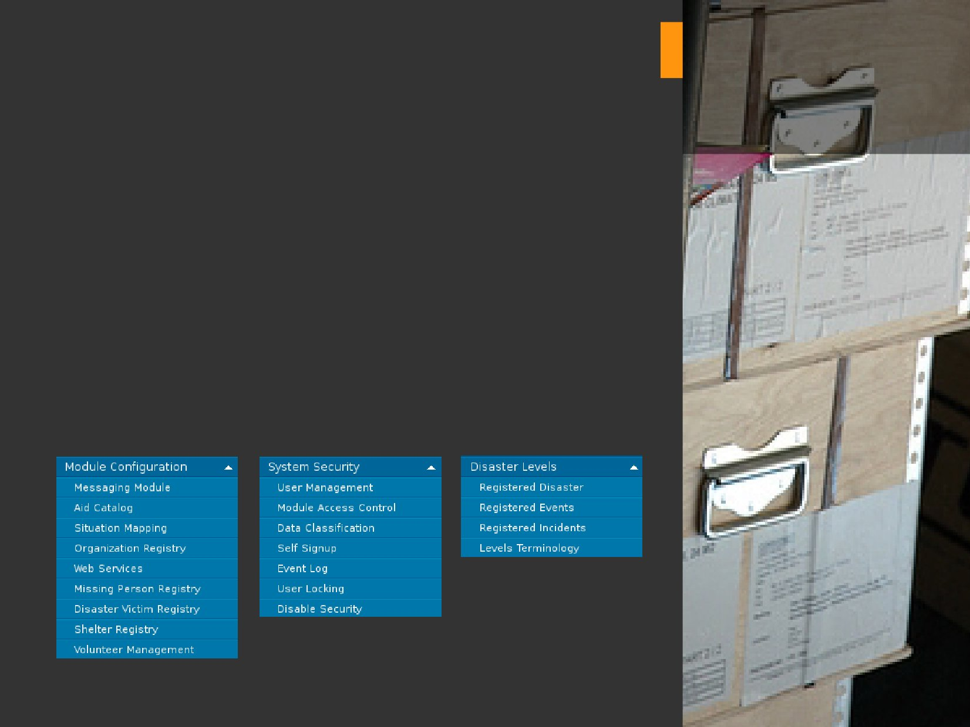
Akseslah menu Sahana Main:
Administration > Module Configuration
Administration > Disaster Levels
Administration > System Security
Pengaturan informasi dasar untuk modul­
modul, definisi & kesepakatan level
bencana, manajemen user dan hak akses
(plus klasifikasi kesensitifan data).
konfigurasi
dasar

Slide 38
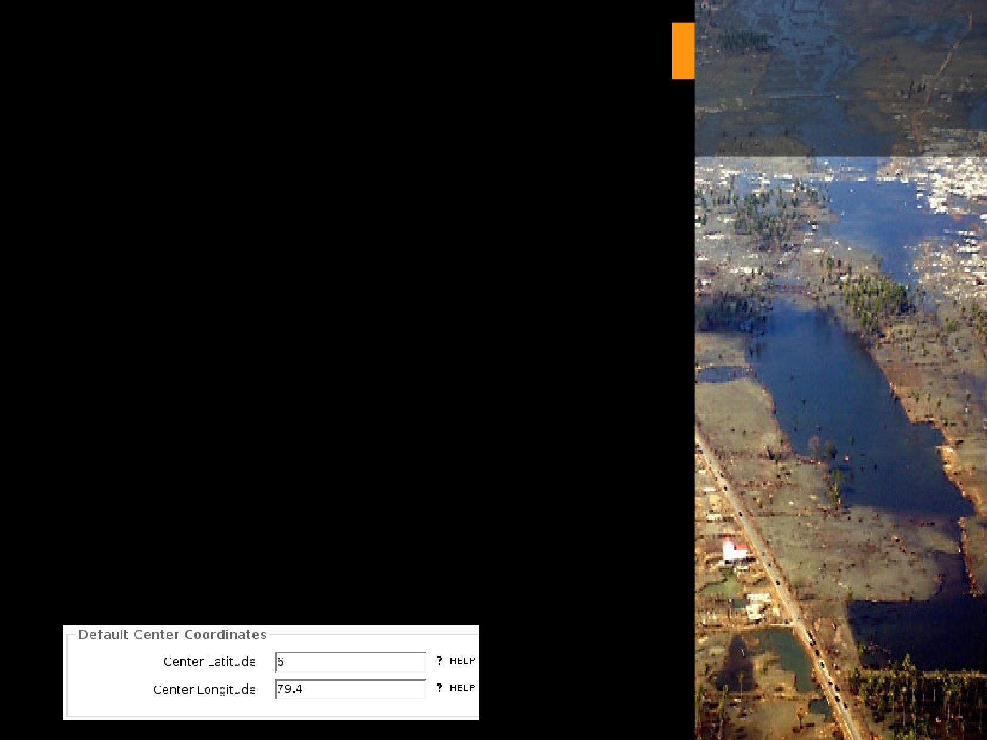
Akseslah menu Sahana Main:
Administration > Mapping / GIS
Sistem Peta:
­ Memanfaatkan layanan GoogleMap
­ harus online
­ butuh GoogleMap key (generate)
­ generator: http://code.google.com/apis/maps
­ peta: http://maps.google.com
­ javascript:void(prompt('',gApplication.getMap().getCenter()));
­ OpenLayer
­ layanan WMS (public, map server sendiri)
­ kunci koneksi FOSS GIS – FOSS DMS
Default region ( latitude, longitude )
mapping /
GIS

Slide 39
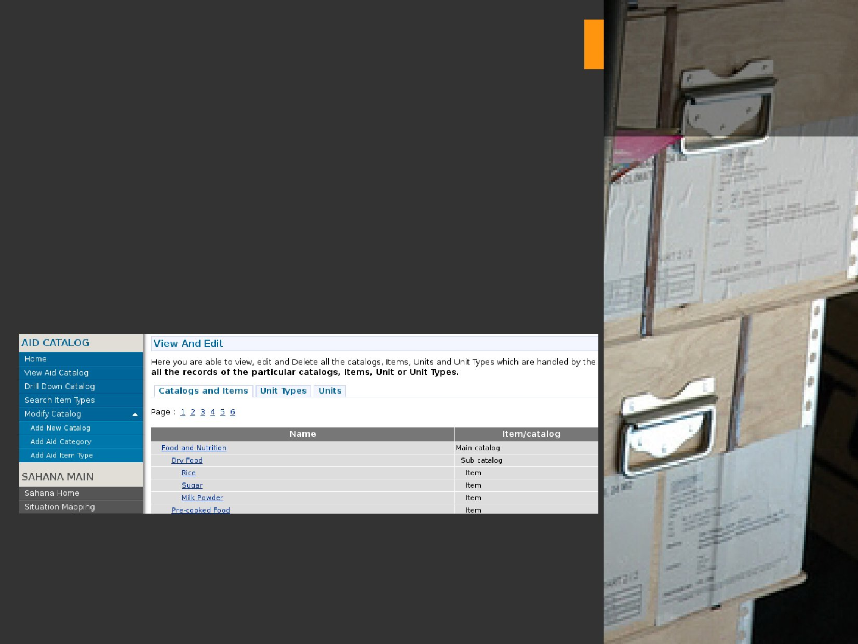
Akseslah menu Sahana Main:
Sahana Main > Aid Catalogue
Untuk Kategorisasi dan Satuan Ukur
Equipment
Digunakan / dibutuhkan oleh modul:
­ inventory management
­ request / aid management
aid
catalogue

Slide 40

Menggunakan Sahana

Slide 41
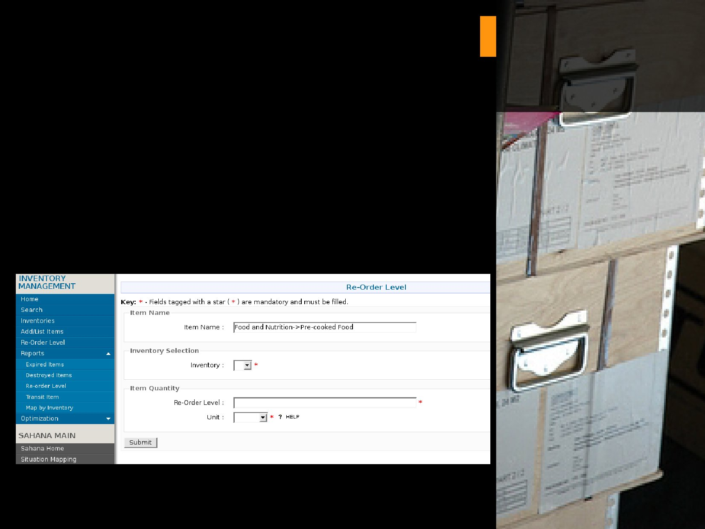
Akseslah menu Sahana Main:
Sahana Main > Inventory Management
Untuk manage aid inventory:
­ dibutuhkan oleh modul request / aid management
­ find aid items location and expiry dates
­ add/edit, send items, transit items, inventory monitoring
­ check fulfilled aid request, generate re­order info
inventory
management

Slide 42
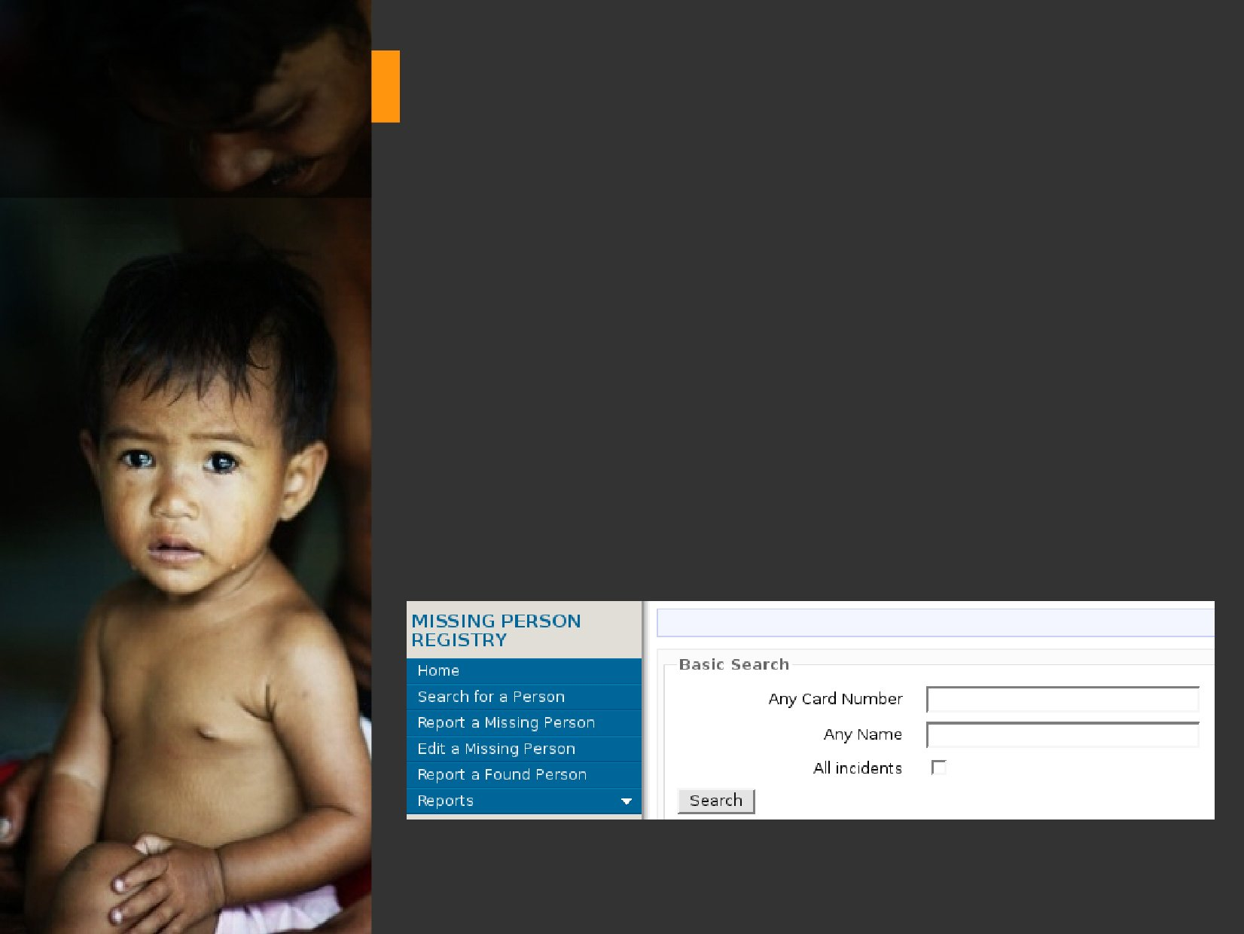
Akseslah menu Sahana Main:
Sahana Main > Missing Person Registry
Mengakomodasi aktifitas pendataan dan
penelusuran kehilangan orang:
report missing – search – report found
who's missing? who's searching?
list missing person – list found person
bisa detail (foto, ciri­ciri, ID number)
bisa seadanya (nama sebagian/salah eja)
missing person
registry
●
●
●
●
●

Slide 43
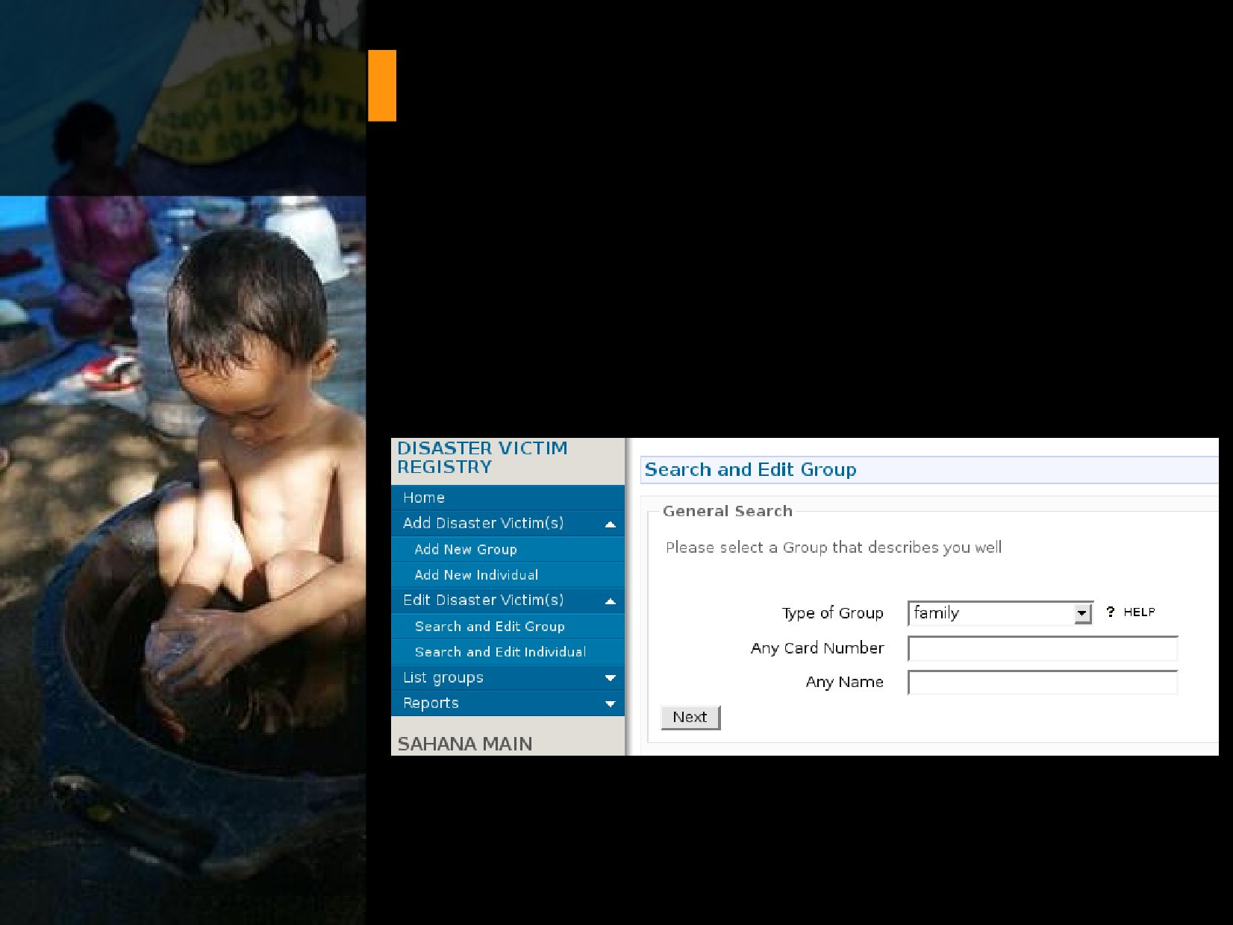
Akseslah menu Sahana Main:
Sahana Main > Disaster Victim Registry
Mengakomodasi aktifitas pendataan korban:
daftar korban
grouping korban (keluarga, desa, turis dsb.)
data detail (foto, sidik jari, bio data dsb.)
disaster victim
registry
●
●
●

Slide 44
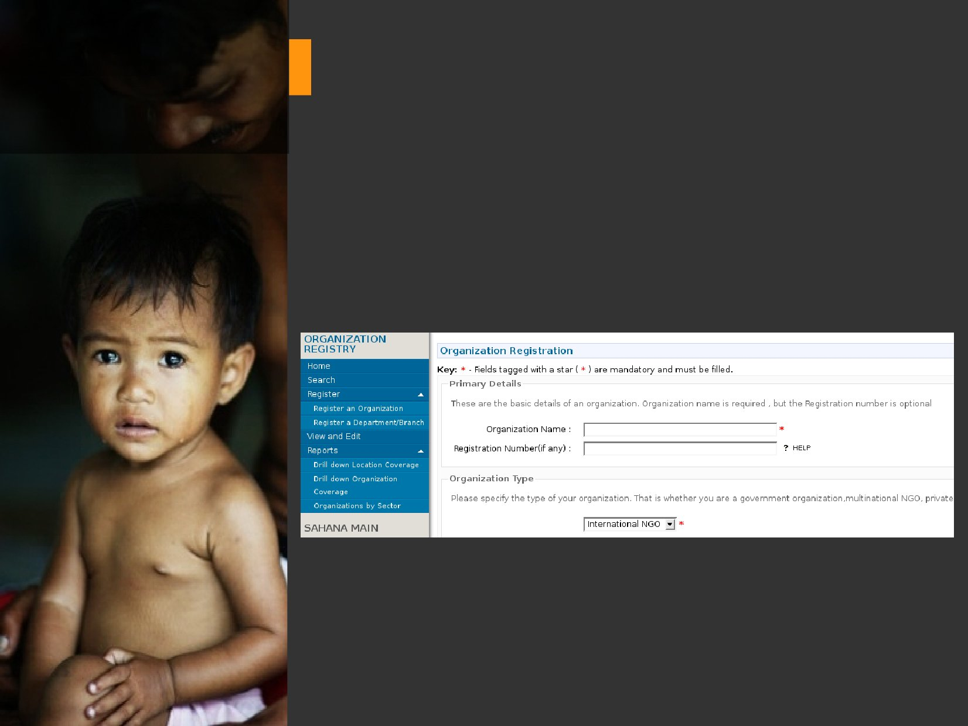
Akseslah menu Sahana Main:
Sahana Main > Organization Registry
Mendata organisasi yang terlibat di daeraj
bencana:
profil organisasi, lokasi, contact person
layanan, coverage dan ketersediaan
organization
registry
●
●

Slide 45
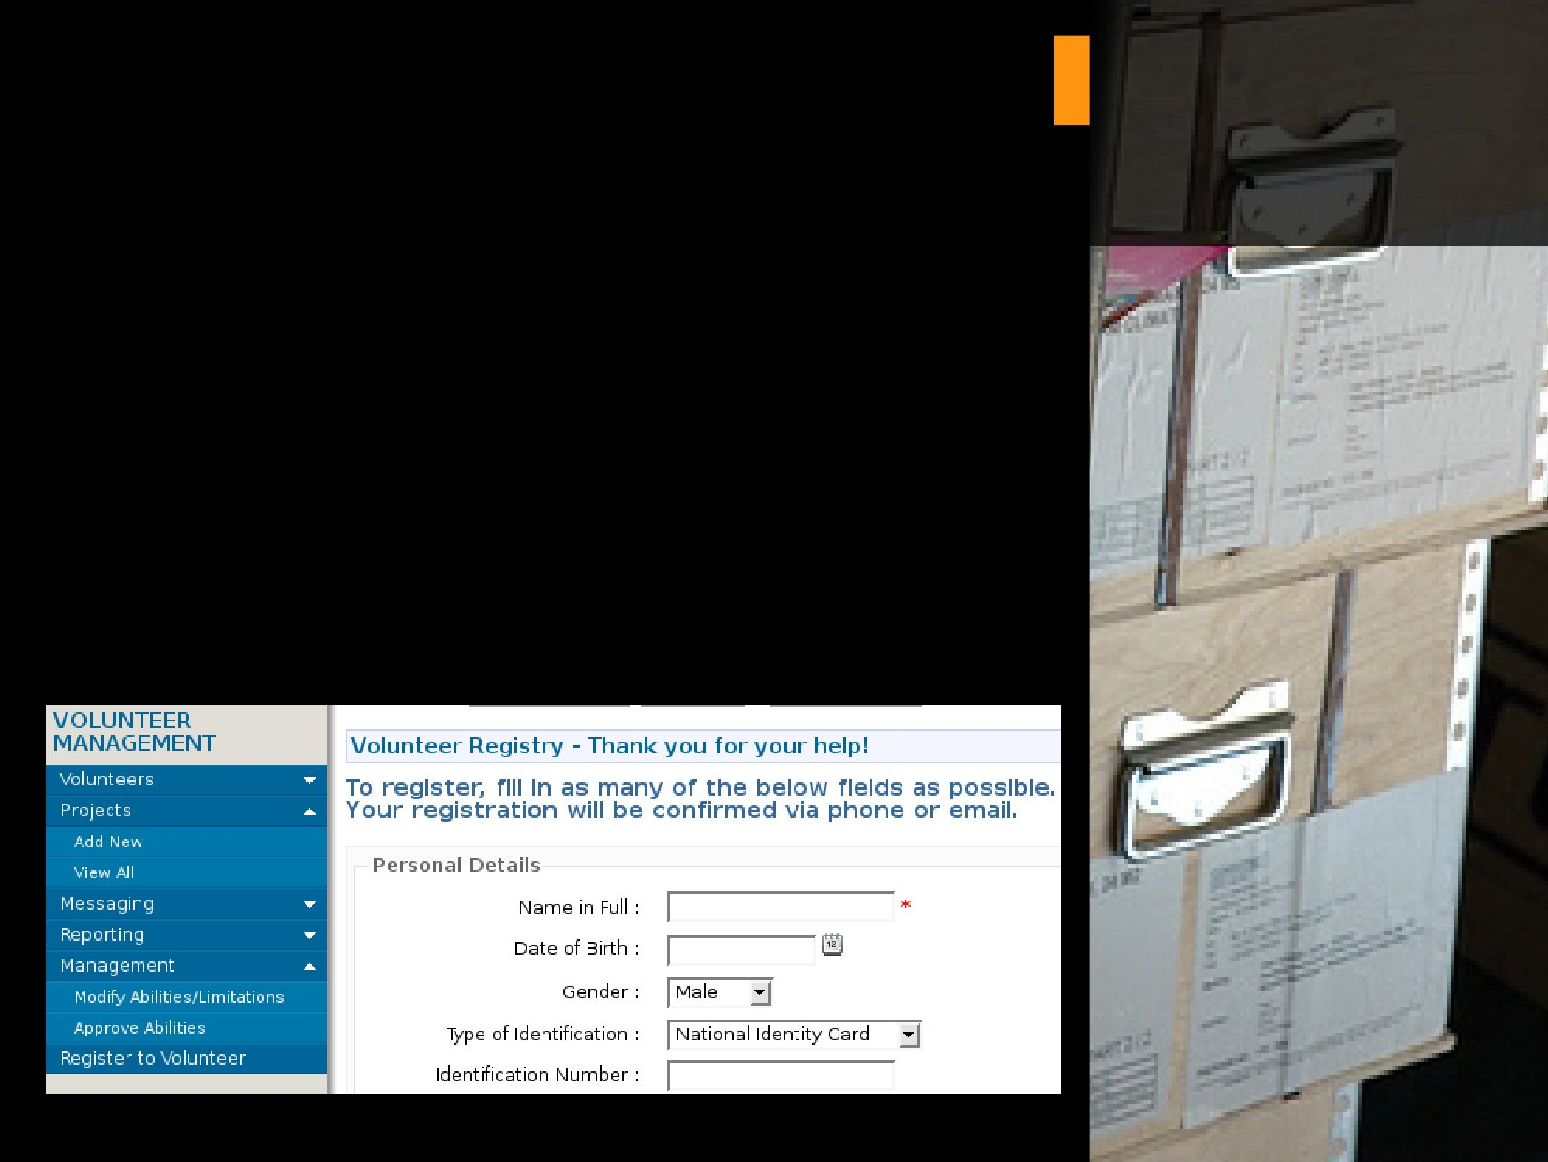
Akseslah menu Sahana Main:
Sahana Main > Volunteer Management
Untuk mendata tenaga sukarelawan bencana
dan mengatur alokasinya:
­ registering volunteer
­ manajemen keahlian/spesialisasi
­ manajemen project & delegasi volunteer ke project
­ pesan /messaging untuk volunteer
volunteer
management

Slide 46
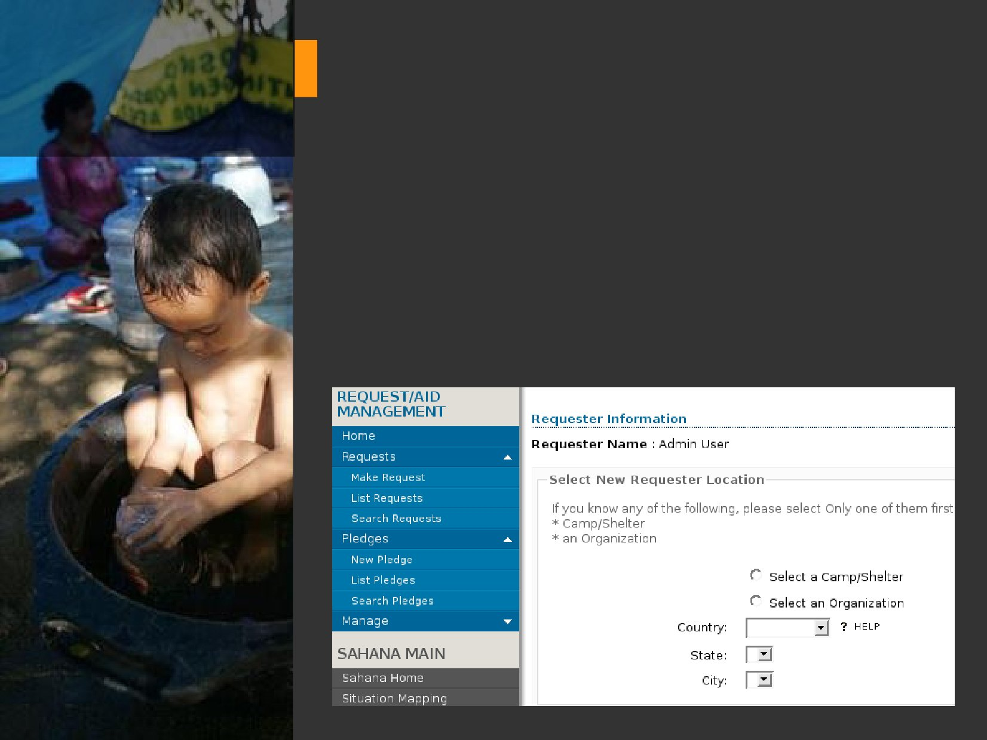
Akseslah menu Sahana Main:
Sahana Main > Request/Aid Management
Koordinasi supply bantuan:
manajemen request bantuan
manajemen kiriman/alokasi bantuan
rekapitulasi bantuan yang sudah terpenuhi
request/aid
management
●
●
●

Slide 47
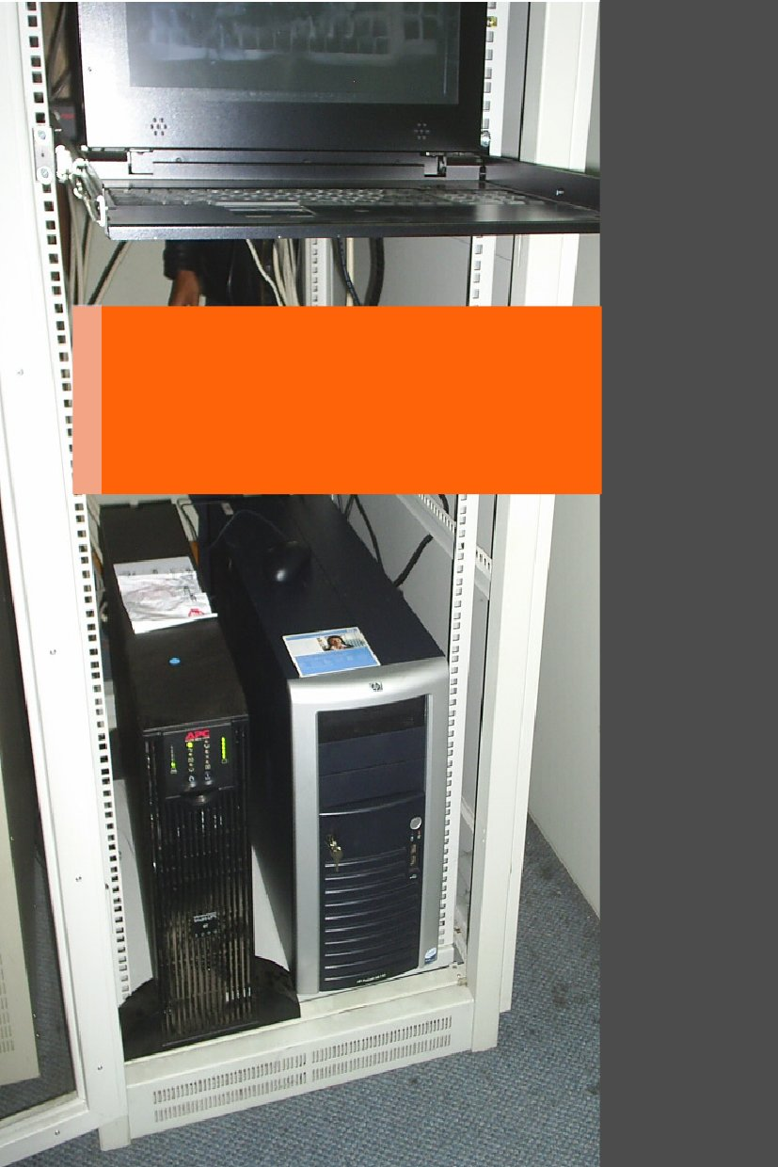
Messaging:
SMS (texting) & Email
Needs:
SMS Gateway + GSM Modem
SMTP Server
Synchronization:
XML Export Import
Idea: Centralized Sahana
+ As Webservices
messaging &
sinkronisasi

Slide 48
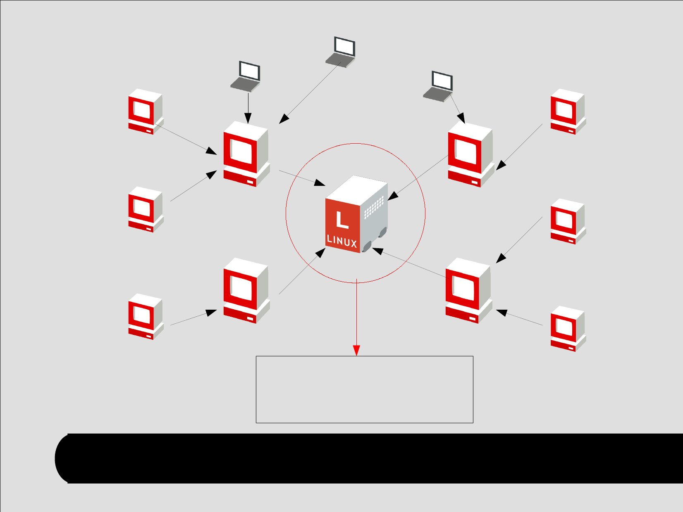
incident 3B Area
incident 1D Area
incident 1B Area
incident 2B Area
incident 2D Area
Central Sahana
disaster B Area
disaster A Area
disaster D Area
disaster C Area
incident 1A Area
●
one single window of information
updated
accurate
open information
accessible
●
●
●
●
Sahana Synchronization

Slide 49
Sahana dan GIS

Slide 50

“ Fitur GIS Sahana. ”
konfigurasi – situation mapping – form lokasi di beberapa modul

Slide 51
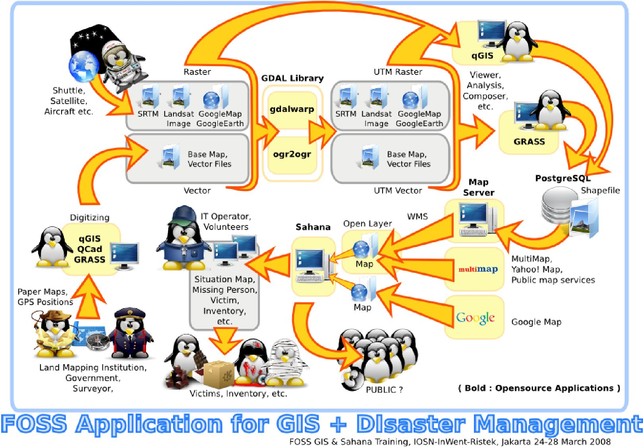

Slide 52
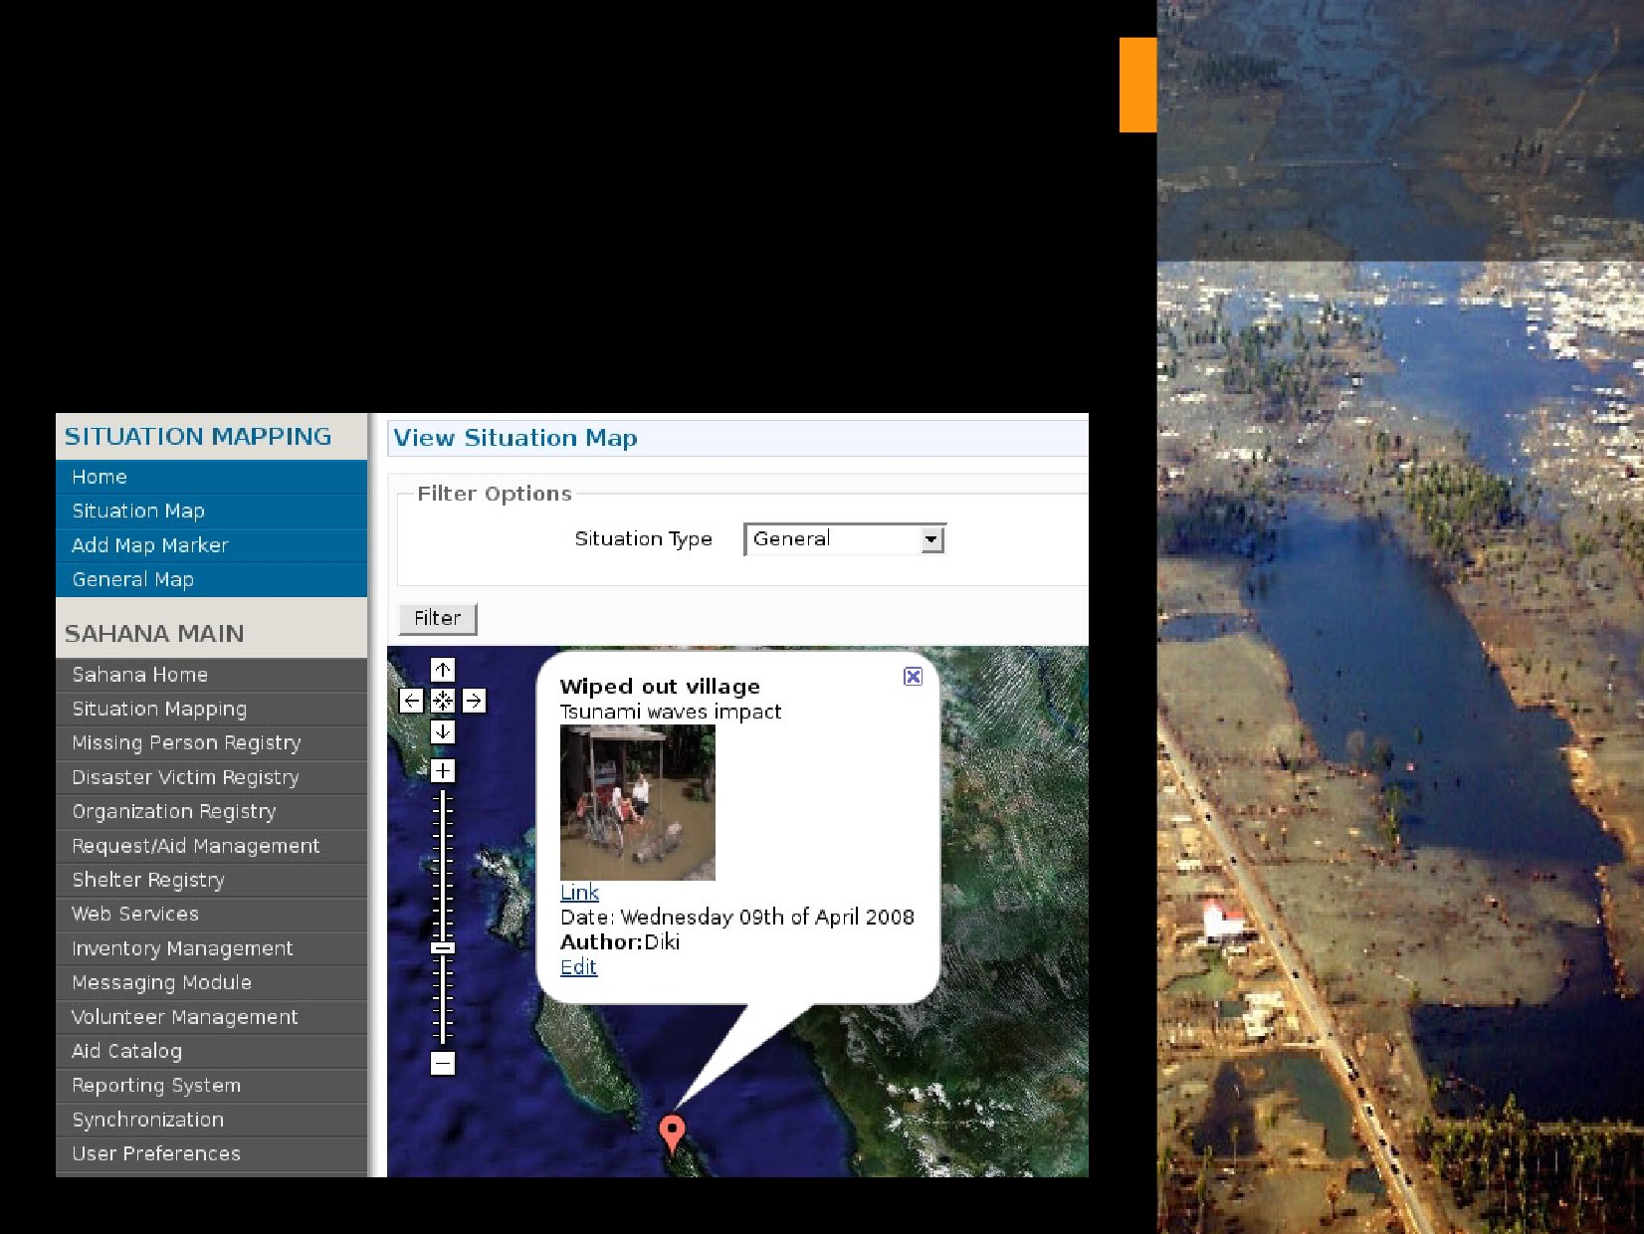
Kolaborasi (map/visual wiki) untuk mapping
situasi bencana berdasar lokasi:
­ longitude + latitude, location marker
­ data bencana, korban, kerusakan dan kondisi lain
situation
mapping

Slide 53
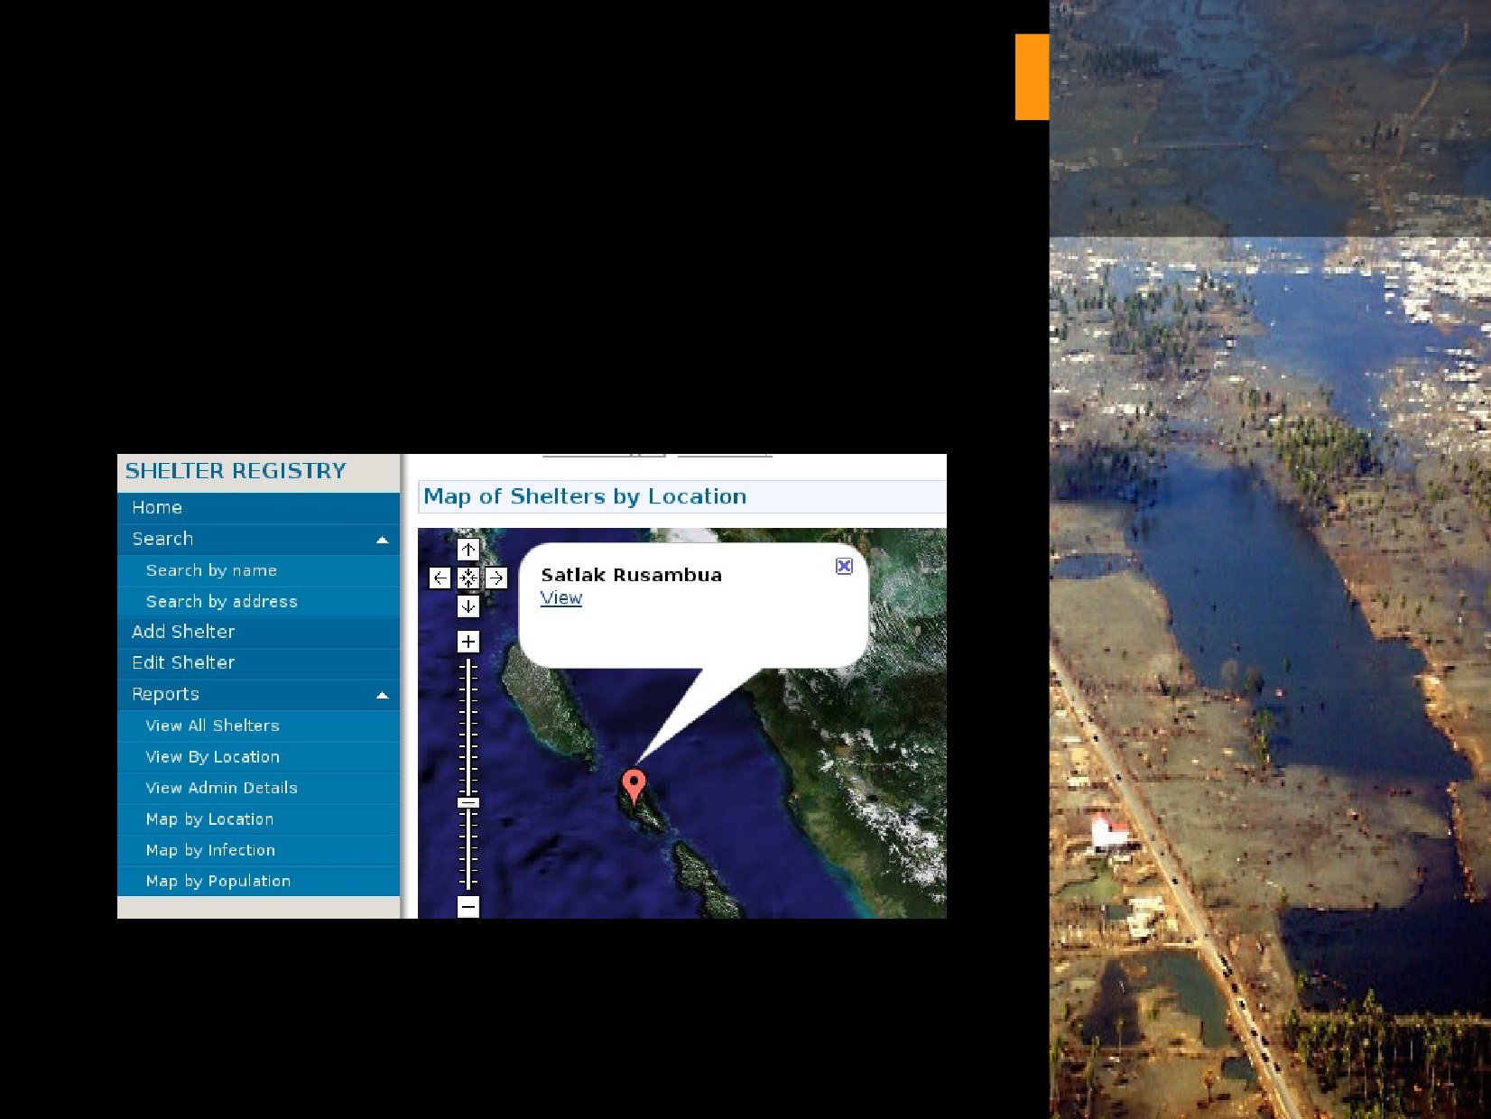
Integrasi dengan modul lain ­> info camp:
­ add/edit shelter + complete information
(lokasi, penanggung jawab, fasilitas, jumlah
pengungsi, kapasitas, penyakit)
­ search (by map/location, by population,
by facilities, by infection dsb.)
shelter
registry

Slide 54
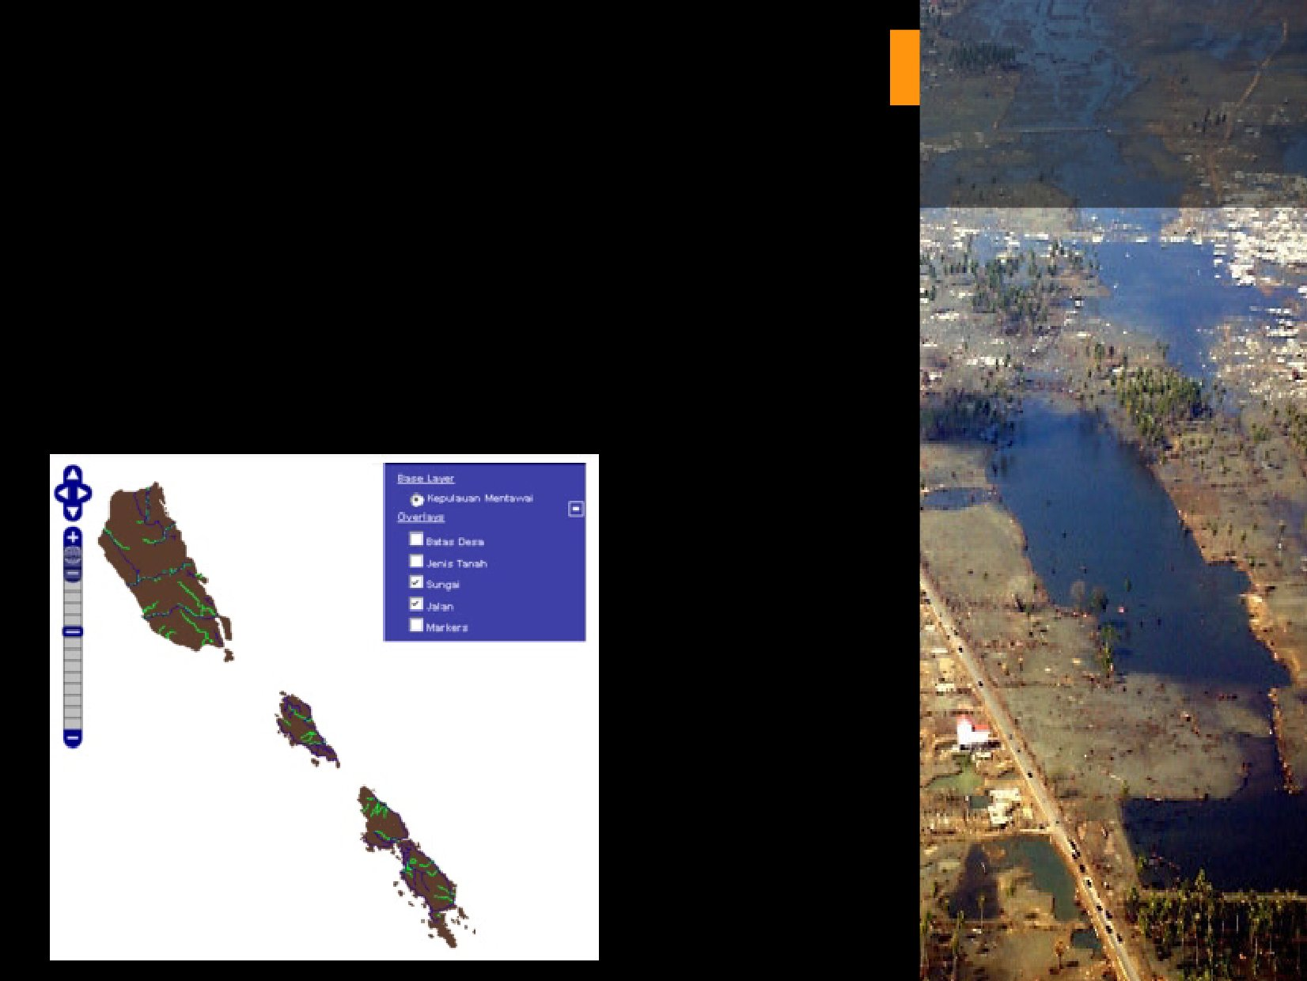
Aplikasi GIS opensource ­> sistem peta custom:
­ karena GoogleMap kurang custom dan detail
(info jenis tanah? elevasi? jalan? sungai? batas
desa? atribut­atribut lokal lainnya?)
­ olah GIS menggunakan qGIS, GRASS dan GDAL
menghasilkan shapefile untuk MapServer
­ modul OpenLayer Sahana mengambil layanan peta
(WMS) dari MapServer
Multilayer:
Batas Desa
Jalan
Sungai
Jenis Tanah
FOSS GIS

Slide 55
Sekian dan Terima Kasih

